Slide 1
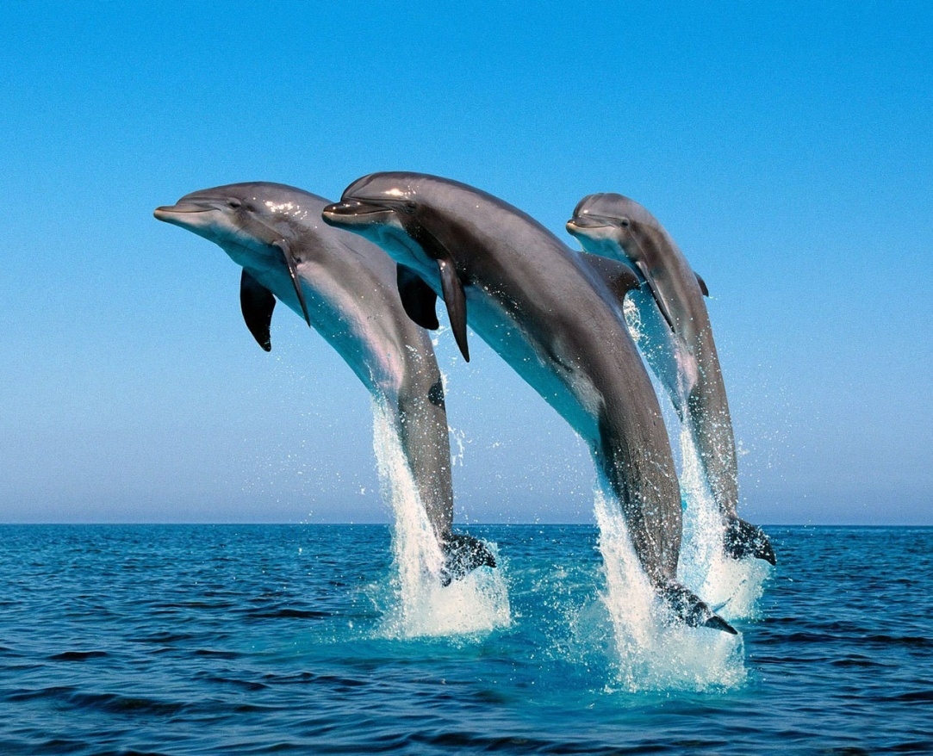
Объясняю малышу,
Чтобы не было ошибок:
Зверь я, воздухом дышу,
Но похож на крупных рыбок.
В ватерполо я ловкач
И с детьми играю в мяч.
(Дельфин)

Slide 2
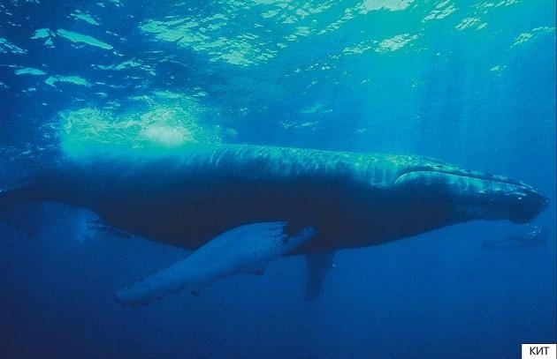
Через море-океан
Плывёт чудо-великан.
На спине его есть кран:
Из него бежит фонтан.
(Кит)

Slide 3
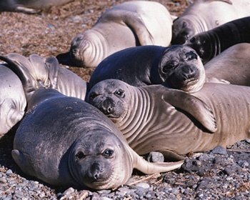
Я без моря - никуда,
В море - вся моя еда.
Сам живу на берегу,
Круг полярный стерегу.
Лапы - что-то вроде ласт.
Я как морж, но не клыкаст.
(Тюлень)

Slide 4
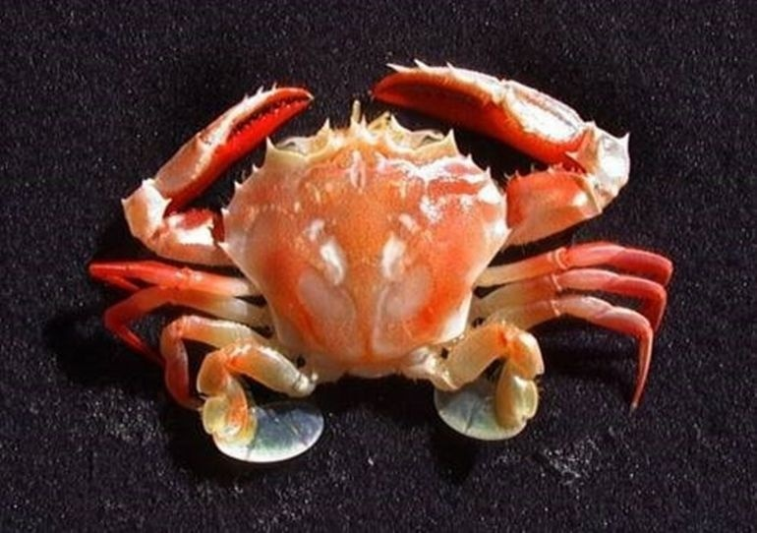
Ползет в море паук -
Восемь ног, пара рук.
В руках клешни,
В глазах - испуг.
(Краб)

